Slide 1
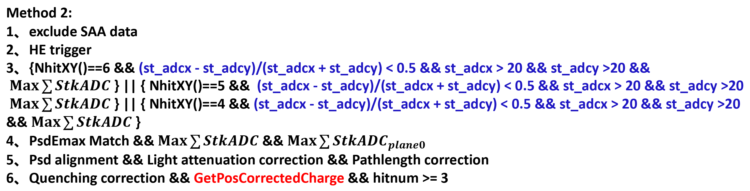
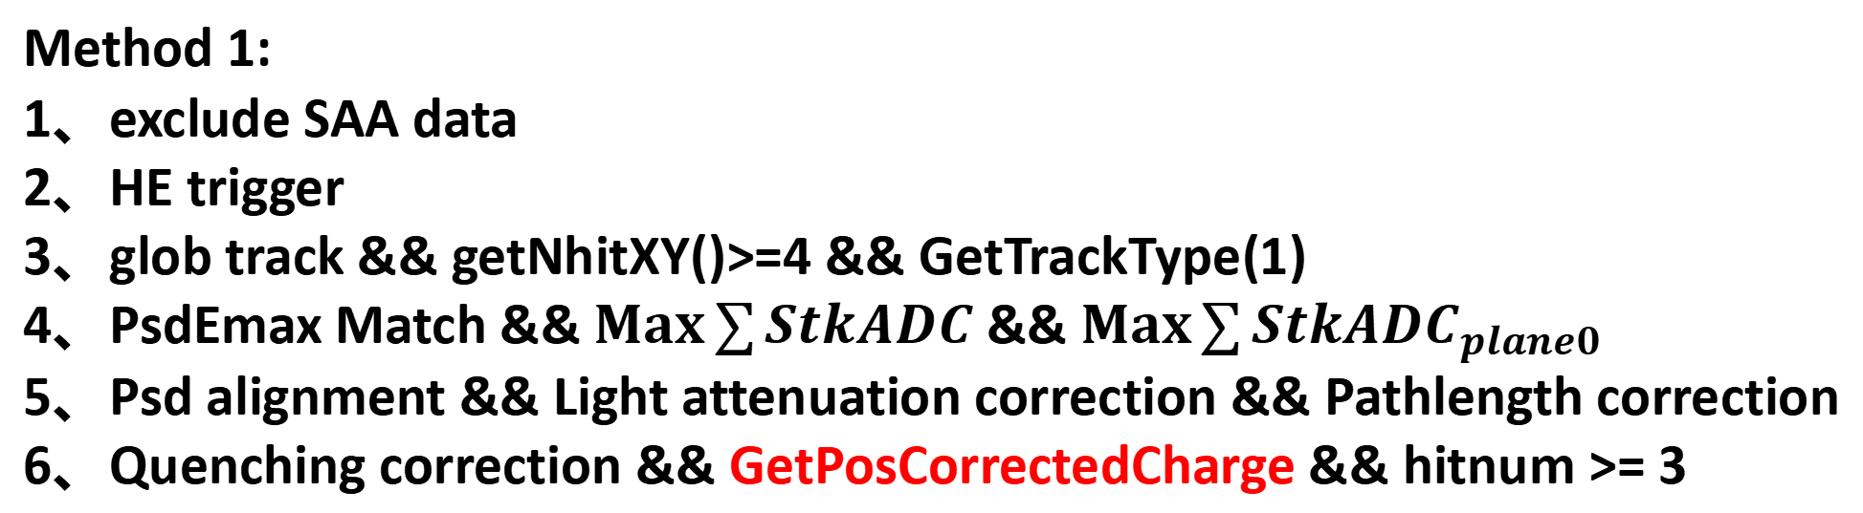
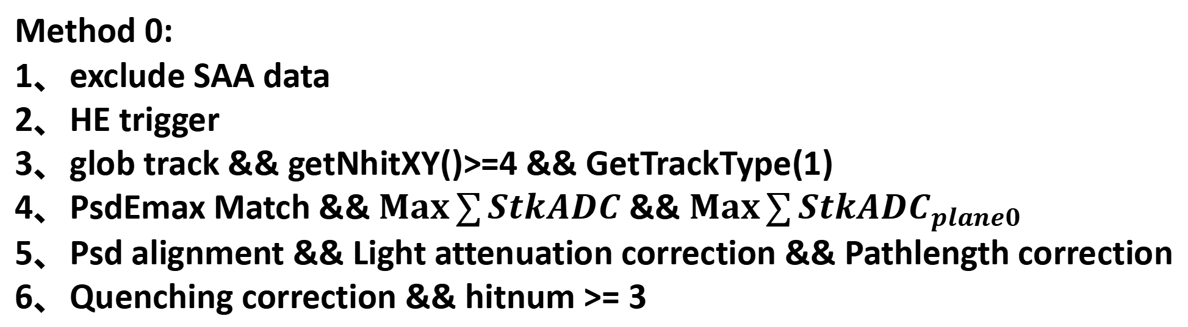
Method 0:
1、exclude SAA data
2、HE trigger
3、glob track && getNhitXY()>=4 && GetTrackType(1)
4、PsdEmax Match && $Max\sum{StkADC}$ && $Max\sum{{StkADC}_{plane0}}$
5、Psd alignment && Light attenuation correction && Pathlength correction
6、Quenching correction && hitnum >= 3
Method 1:
1、exclude SAA data
2、HE trigger
3、glob track && getNhitXY()>=4 && GetTrackType(1)
4、PsdEmax Match && $Max\sum{StkADC}$ && $Max\sum{{StkADC}_{plane0}}$
5、Psd alignment && Light attenuation correction && Pathlength correction
6、Quenching correction && GetPosCorrectedCharge && hitnum >= 3
Method 2:
1、exclude SAA data
2、HE trigger
3、{NhitXY()==6 && (st_adcx - st_adcy)/(st_adcx + st_adcy) < 0.5 && st_adcx > 20 && st_adcy >20 &&
$Max\sum{StkADC}$ } || { NhitXY()==5 && (st_adcx - st_adcy)/(st_adcx + st_adcy) < 0.5 && st_adcx > 20 && st_adcy >20
$Max\sum{StkADC}$ } || { NhitXY()==4 && (st_adcx - st_adcy)/(st_adcx + st_adcy) < 0.5 && st_adcx > 20 && st_adcy >20
&& $Max\sum{StkADC}$ }
4、PsdEmax Match && $Max\sum{StkADC}$ && $Max\sum{{StkADC}_{plane0}}$
5、Psd alignment && Light attenuation correction && Pathlength correction
6、Quenching correction && GetPosCorrectedCharge && hitnum >= 3

Slide 2
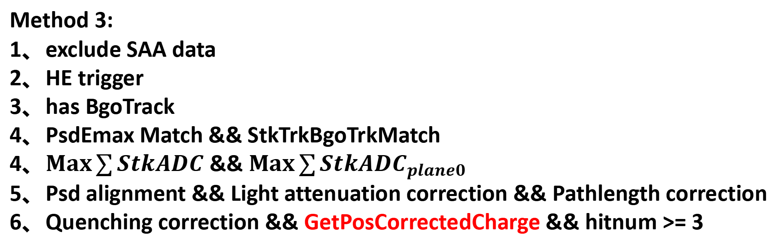
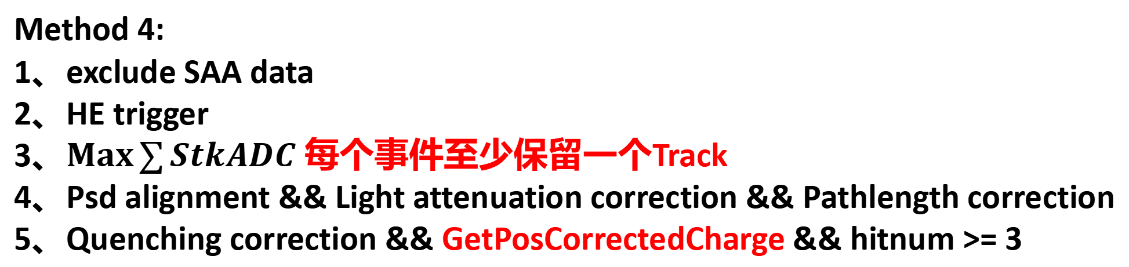
Method 3:
1、exclude SAA data
2、HE trigger
3、has BgoTrack
4、PsdEmax Match && StkTrkBgoTrkMatch
4、$Max\sum{StkADC}$ && $Max\sum{{StkADC}_{plane0}}$
5、Psd alignment && Light attenuation correction && Pathlength correction
6、Quenching correction && GetPosCorrectedCharge && hitnum >= 3
Method 4:
1、exclude SAA data
2、HE trigger
3、$Max\sum{StkADC}$ 每个事件至少保留一个Track
4、Psd alignment && Light attenuation correction && Pathlength correction
5、Quenching correction && GetPosCorrectedCharge && hitnum >= 3

Slide 3
Psd Hitnum定义：
对于一个Track，
首先对4根Psd Bar的电荷进行两两比较，电荷相差不超过 1.5个charge unit则认为Hitnum等于4；
其次，第一个条件不满足，3根Psd Bar的电荷两两比较，电荷相差不超过 1.5个charge unit则认为Hitnum等于3；
最后，第二个条件不满足，2根Psd Bar的电荷两两比较，电荷相差不超过 1.5个charge unit则认为Hitnum等于2；

Slide 4
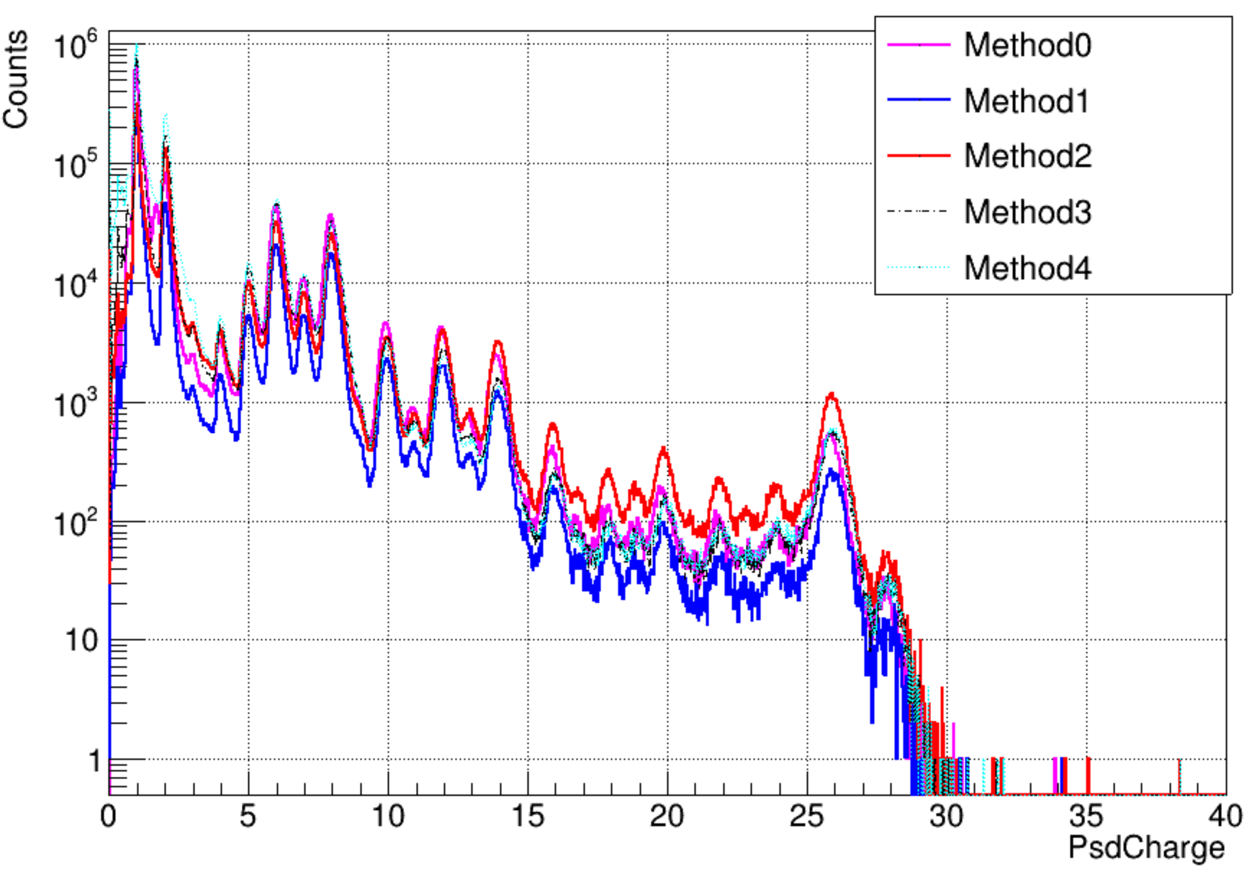
201601 一个月数据

Slide 5
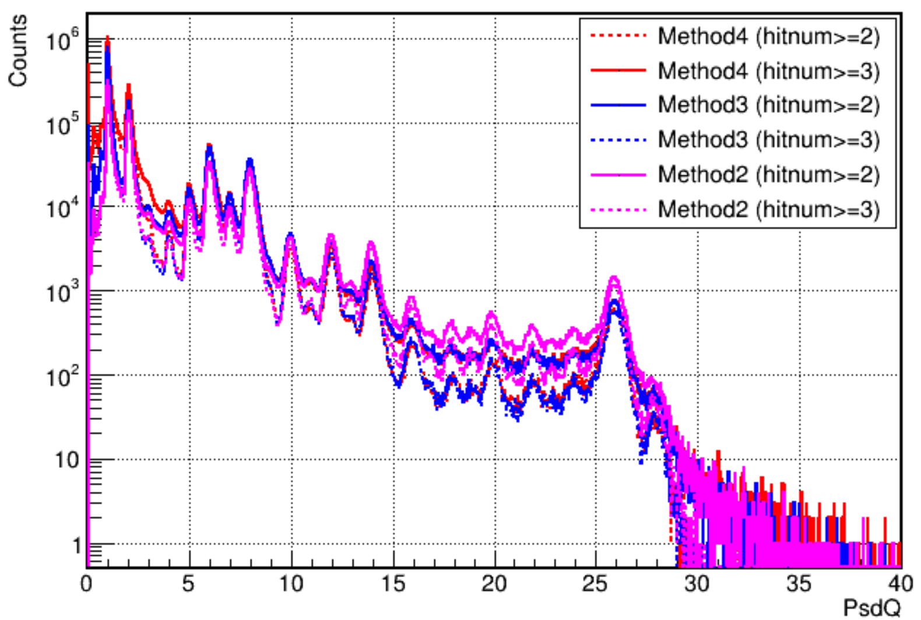
201601 一个月数据

Slide 6
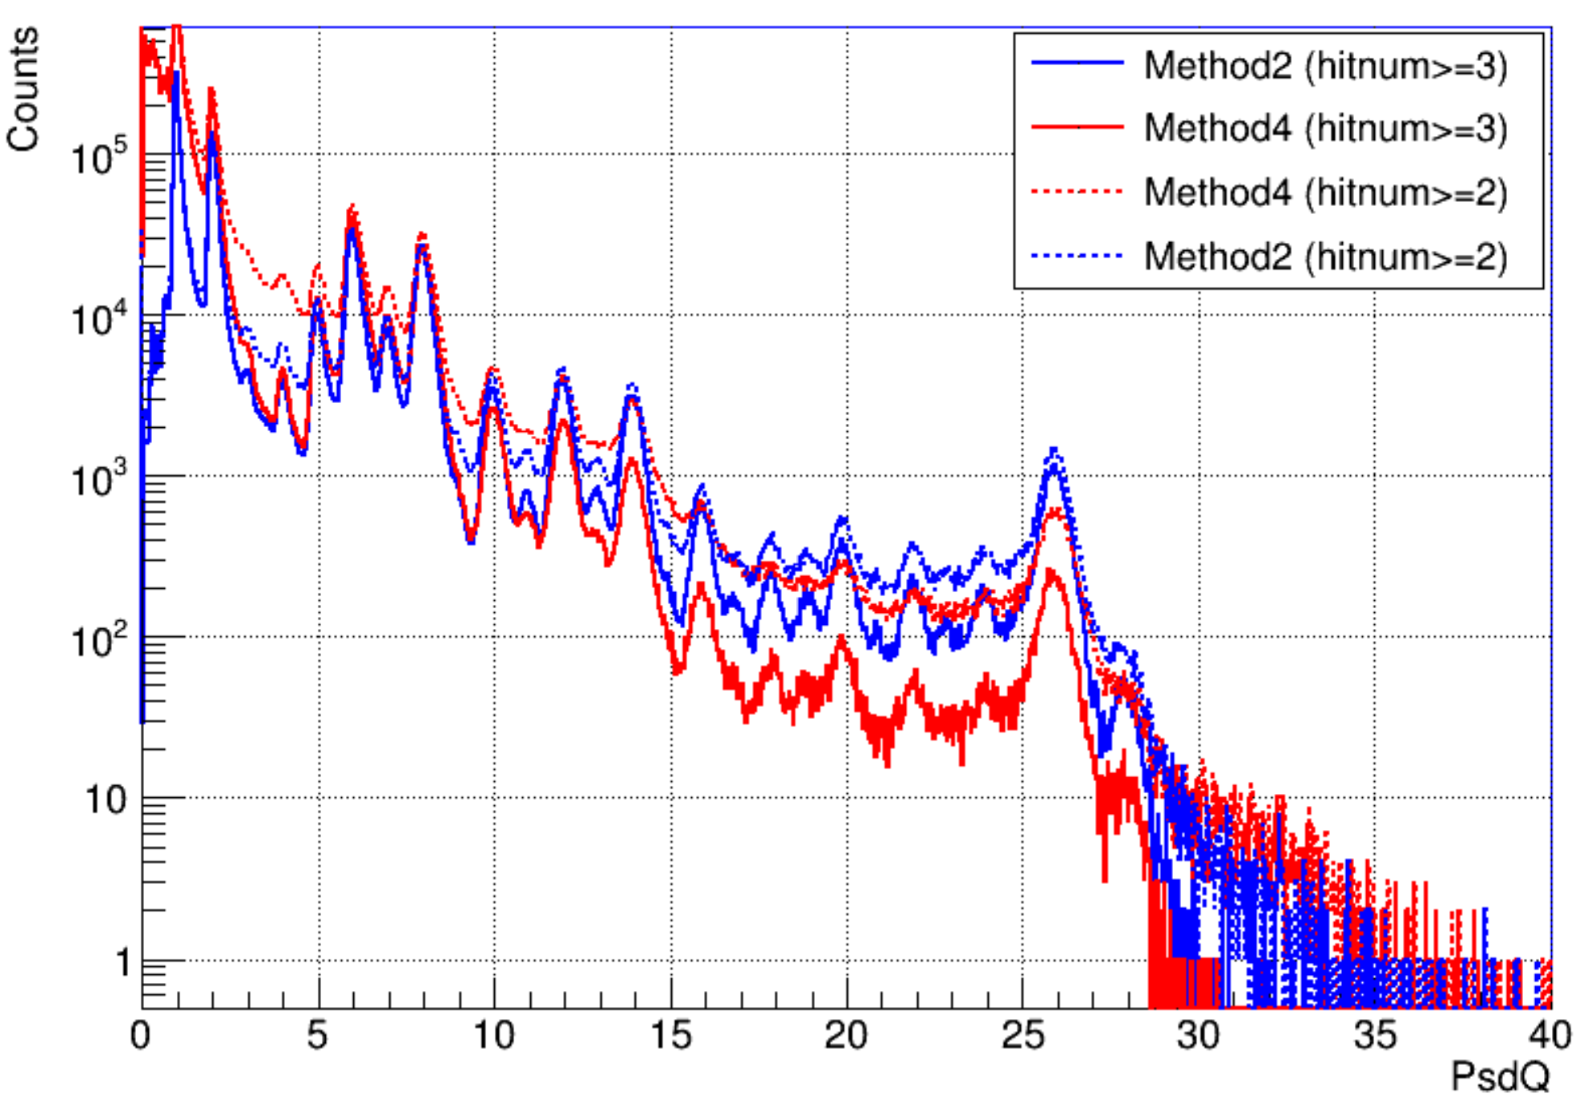
201601 一个月数据

